Slide 1
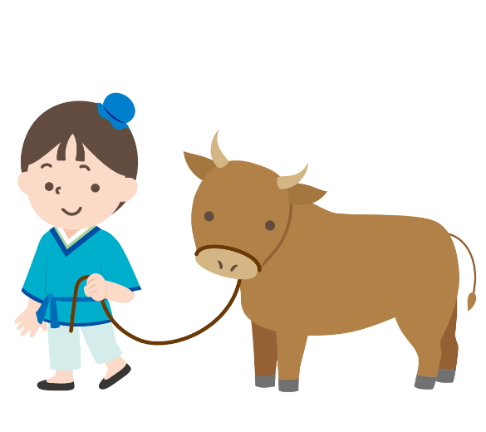
うしにひかれて どこまいる
のろりあゆみは
おそくも ふえぬ
ね やすめ ほんをよむ
ちゑだせ わらゐ さきへつなげ
牛に引かれて どこまいる
のろり歩みは
遅くも 増えぬ
寝 やすめ 本を読む
知恵だせ 笑ゐ 先へ繋げ
いろは
48文字の
一文字ずつ
を使って
丑年を
寿ぎました
い
ろ
は
に
ほ
へ
と
ち
り
ぬ
る
を
わ
か
よ
た
れ
そ
つ
ね
な
ら
む
う
ゐ
の
お
く
や
ま
け
ふ
こ
え
て
あ
さ
き
ゆ
め
み
し
ゑ
ひ
も
せ
す
ん

